Slide 1
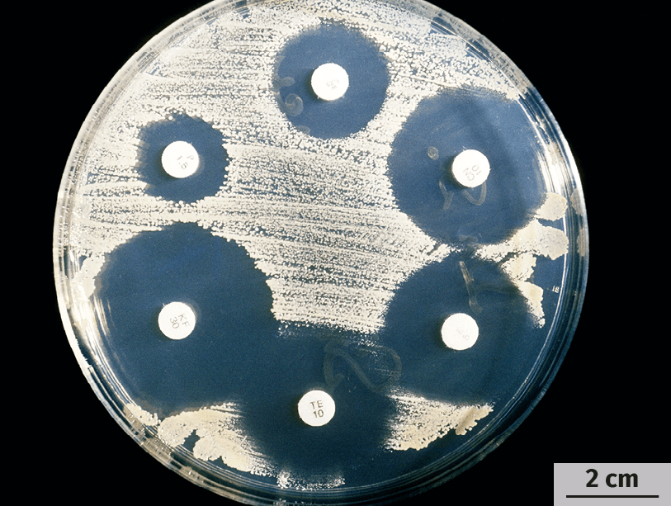
Groupe E: les mécanismes de L’Antibiorésistance

Slide 2
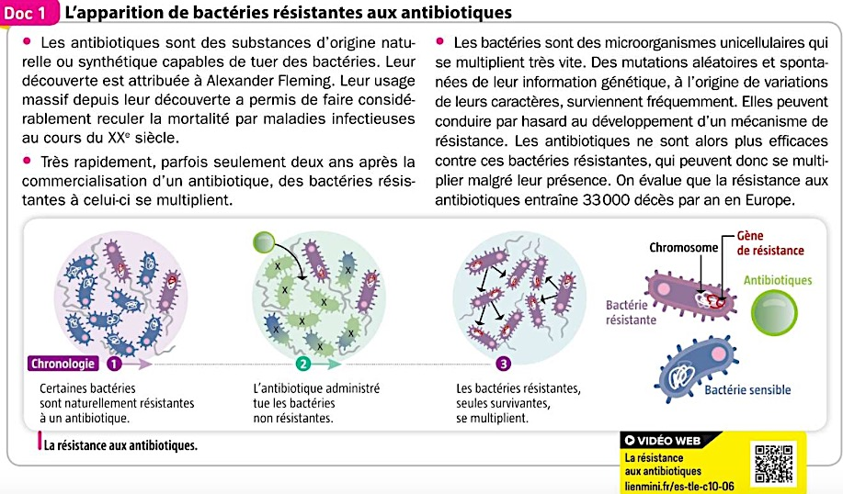

Slide 3
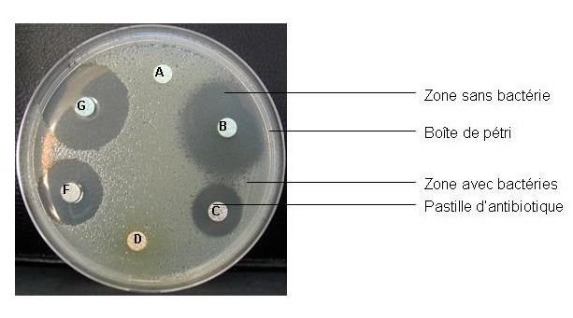
Action des antibiotiques sur les bactéries
Résultat d’un antibiogramme. Les zones ombrées correspondent à l’action des antibiotiques.

Slide 4
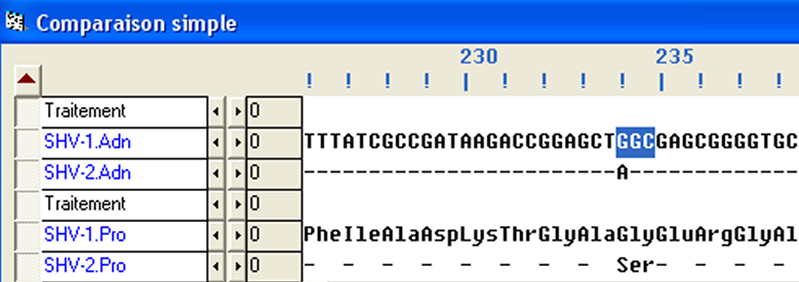
Doc 3 : Comparaison avec le logiciel Anagène des séquences nucléiques et protéiques de la ß-lactamase. L’enzyme ß-lactamase est présente chez la bactérie Escherichia coli, sous une forme inactive chez la bactérie sensible (SHV-1) aux antibiotiques alors qu’elle est fonctionnelle et détruit l’antibiotique chez la bactérie résistante (SHV-2).

Slide 5
